Slide 1
Segurança da Informação no Ambiente Corporativo
Luiz Otávio Botelho Lento
Diretor técnico alix gestão de segurança da informação
Luiz.otavio@alix.com.br

Slide 2
Agilidade dos Processos de negócios
A entrega de produtos com qualidade e rapidez a clientes sempre mais exigentes.
O uso de sistemas de informação e comunicação
Informação
É o maior patrimônio que uma organização pode possuir, se deseja manter-se competitiva.
Considerada um ativo estratégico para o negócio da organização.
Segurança da Informação
Deve ser protegida e gerenciada quanto ao seu armazenamento e tramitação, evitando que pessoas indesejadas a acessem.
A segurança da informação passa a ter um papel fundamental na estratégia de negócio das organizações.
Gestão de Segurança da Informação
Gerir todo esse processo de segurança da informação visa elevar e manter o nível de segurança ao que foi proposto pela alta direção durante a especificação do programa de governança de segurança da informação.

Slide 3
Pessoas e organizações dependes da Tecnologia da Informação
Segurança da informação - fator estratégico para os processos de negócio das Organizações.
Segurança da informação - uma preocupação dos Gestores de Negócios.
Hoje o sucesso de um ataque é uma realidade.
Tudo é uma questão de tempo, oportunidade, motivação e conhecimento.
Os criminosos cibernéticos estão cada vez mais presentes e capacitados nas diversas tecnologias existentes no mercado.

Slide 4
Logo,
No início dizia-se que: QUANDO SEREMOS INVADIDOS.
Agora pode-se dizer que: ESTAMOS INVADIDOS. PRECISAMOS SABER QUANDO E DE QUAL FORMA.

Slide 5
Desafios da Gestão de Segurança da Informação

Slide 6
Aspectos Motivadores para a Segurança da Informação

Slide 7
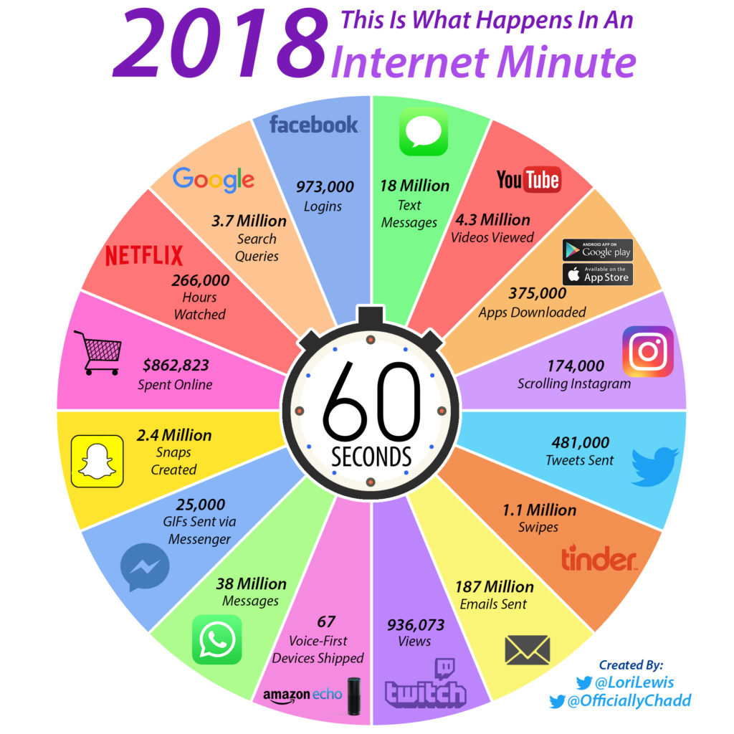

Slide 8
A Internet está presente em talvez 100% das Organizações e em mais 60% domicílios no Brasil.
Os aparelhos como Smartphone (70% de acessos) superam o uso de PCs.
A Internet é um “trampolim” para o crescimento o uso de dispositivos móveis (BYOD) - facilita ainda mais o acesso imediato às informações e recursos oferecidos.
O uso indiscriminado da Internet traz sérios problemas para os seus usuários e as Organizações.

Slide 9
Por quê implantar Segurança da Informação??

Slide 10
A constatação do crescimento de incidentes de segurança da informação, principalmente no Brasil, pode ser vista pelo relatório da Fortinet (2016) onde é descrito que entre os meses de maio e junho, o Brasil foi o país que mais recebeu ameaças cibernéticas por email em todo o mundo.

Slide 11
Qualquer outra coisa é possível de hackear?
Claro, qualquer coisa que você deseje!
Tudo é uma questão de tempo e conhecimento!!

Slide 12
Uma empresa leva até 7 meses para saber que foi invadida.
A relação é de 1 para 1 milhão de um hacker ser pego em um crime cibernético.
Em 2019 a perda será de 1 trilhão de dólares por crimes cibernéticos.

Slide 13
A cada minuto mais de 60 pessoas no Brasil e 1.000 no mundo foram vítimas de algum tipo de cybercrime;
Por dia mais de 90.000 brasileiros são vítimas dos cybercriminosos. No mundo são 1.500.000 de vítimas.

Slide 14
A próxima vítima pode ser a sua Organização.
A falta de informação e a despreocupação com a segurança da informação são as principais causas.

Slide 15
Crimes Cibernéticos
Atuação no Brasil e no mundo

Slide 16
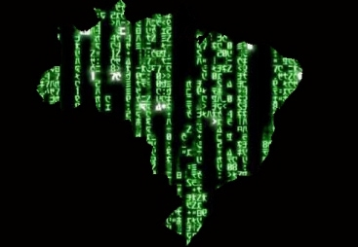
O CYBER CRIME NO BRASIL

Slide 17
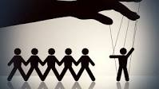
Engenharia Social é o Carro Chefe
É o termo utilizado para descrever um método de ataque, onde alguém faz uso da persuasão, muitas vezes abusando da ingenuidade ou confiança do usuário, para obter informações que podem ser utilizadas para ter acesso não autorizado a computadores ou informações.

Slide 18
Crimes praticados pela Internet
Distribuição de pornografia infantil
Fraude de cartão de crédito
Furto por internet banking
Espionagem industrial
Ciberbullying
Distribuição de pornografia adulta
Atentado a moral
Apologia e incitação a violência, crimes contra a vida
Racismo
Ciberterrorismo
Intolerância religiosa
Neo Nazismo
Homofobia
Crimes contra a honra

Slide 19
Prática de comercialização de vírus na internet
Um grupo de usuários que está “profissionalizando” o negócio e oferecendo “serviços” e “mão de obra especializada” para contaminar e fraudar computadores alheios.
Informalmente a prática já está sendo chamada de C2C (cybercrime to cybercrime), numa alusão às siglas B2C1 (bussines to consumer) e B2B2 (business to business).
Nessa linha já foi noticiado um serviço de “SPC” dos criminosos, uma base de dados onde os maus pagadores eram listados, um sistema de reputação para evitar o calote.
Nos sites existem “As lojas do cibercrime” e são públicas - certeza de impunidade
Os “produtos” são oferecidos com descrições detalhadas, vídeos explicativos, com a possibilidade de suporte para os compradores - Os serviços vão de 70 a 5 mil dólares.

Slide 20
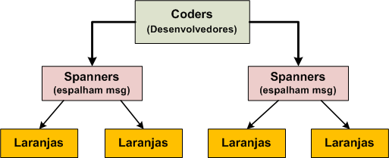
ORGANOGRAMA DO CRIME

Slide 21
SPC DO CIBERCRIME BRASILEIRO

Slide 22
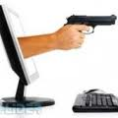
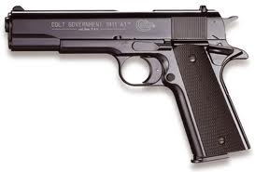
CRIME PELA INTERNET x CRIME TRADICIONAL
A cada R$1 roubado a mão armada cerca de R$ 100.000,00 são roubados virtualmente.
X
Fontes: Kaspersky - Febraban

Slide 23
CARACTERÍSTICAS DO CYBERCRIMINOSO BRASILEIRO
São homens jovens, enquanto as mulheres são usadas apenas como “laranjas” que recebem o dinheiro roubado durante os ataques.

Slide 24
A relação Segurança da Informação e o Fator Humano
Fator humano – estratégico para o sucesso

Slide 25
A segurança da informação vista sob o prisma de suas atribuições.
Operacional - determina os impactos resultantes ao que se referem aos incidentes ocorridos na organização e o modo como isso é assimilado pelo negócio;
Imagem - impacto que os incidentes têm sobre o valor da “marca” ou sobre os seus stakeholders;
Financeiro – quais são aos custos que um incidente poderá proporcionar.

Slide 26
RECURSOS HUMANOS: ALICERCE OU VULNERABILIDADE?
Todos nós temos um preço, cabe descobrir qual?

Slide 27
A estrutura de organização por mais que seja criteriosa e rígida, tem como base o ser humano, responsáveis por atitudes e decisões boas ou ruins para a Organização.
É o elo fraco da corrente.
Pode ser o maior amigo ou o pior inimigo da Organização.
Ele decide as normas, regras e as diretrizes, mas também decide se vai ou não segui-las.
Enfim, é a maior vulnerabilidade de um sistema computacional.
Em questão de segundos, realizando uma ação errônea, ele pode levar a falência uma organização.

Slide 28
Como minimizar esses problemas?
Não existe uma fórmula padrão, mas algumas boas práticas podem ser citadas.
Contratar um profissional que compactue com a filosofia da empresa, além dos conhecimentos técnicos
Deixar claro em contrato os direitos e deveres desse colaborador em relação às informações a serem manipuladas, e ao uso dos recursos computacionais da organização.
Dar conhecimento e capacitar o seu colaborador quanto às normas, regimentos, procedimentos e política de segurança da informação.
Manter sempre o colaborador motivado e antenado quantos aos possíveis incidentes de segurança da informação.

Slide 29
As Vulnerabilidades Humanas
Não se restringem aos níveis operacionais das organizações, mas também aos mais altos níveis hierárquicos.
Normalmente, colaboradores em posição de chefia tendem a se mostrar desatentos para questões de segurança.
Acreditam estarem acima das regras de segurança da informação prescritas pela organização.
A TI resolve qualquer problema caso ocorra.
São alvos fáceis para criminosos, no qual a engenharia social online é a principal ferramenta, comprometendo assim a segurança dos ativos sob seu domínio.

Slide 30
A Importância de Implantar um Sistema de Gestão de Segurança da Informação (SGSI)
Fatores relevantes

Slide 31
Como fazer ????
Para implantar precisa conhecer os seu riscos inicialmente: realizar uma análise e avaliação de riscos.
Buscar soluções, isto é, seleção de controles (contramedidas).
Documentar – criação de política de segurança da informação e procedimentos.
Implantar os controles selecionados.
Auditar o planejado com o implantado.
Manter um monitoramento constante.
Analisar e tratar incidentes de segurança da informação.
Ter sempre em mãos o seu plano de contingência ou o seu PCN.

Slide 32
Benefícios da Implantação
Conhecimento dos riscos de segurança dos ambientes e processos de negócio suportados
Identificação de possíveis fatores de perda e prejuízo
Otimização do planejamento de segurança com um Plano de Ação consistente, integrado e priorizado com base nos riscos identificados;
Implantação de controles, reduzindo os riscos identificados, mediante o estabelecimento de nível de segurança adequado à criticidade dos processos de negócio envolvidos;
Fortalecimento da imagem diante dos clientes, funcionários, fornecedores e parceiros;
Formalizar as regras de segurança do negócio;
Possibilitar a criação de políticas e procedimentos com o objetivo de direcionar os usuários finais e membros da área de TI quanto às melhores práticas de uso da informação.
Estabelecer futuros critérios para adoção e manutenção de controles de segurança.
Prover uma maior disponibilidade dos serviços de TI da organização.

Slide 33
Vantagens Competitivas

Slide 34
Aspectos Conclusivos

Slide 35
“Se você conhece o inimigo e conhece a si mesmo ...
não precisa temer o resultado de cem batalhas.
Se você se conhece mas não conhece o inimigo ...
para cada vitória sofrerá uma derrota.
Se você não conhece nem o inimigo e nem a si mesmo....
perderá todas as batalhas.”
Fonte: A arte da Guerra - Sun Tzu

Slide 36
Sigam as normas de segurança da Organização
Segurança é estratégico para o negócio da Organização, importante para a manutenção do seu funcionamento
Fomos criados com 2 olhos e ouvidos e 1 boca. Cuidado com o que falam.
Tenham cuidado com o que acessam.
Partam da premissa que o seu equipamento eletrônico está invadido.
Sejam precavidos.

